Slide 1
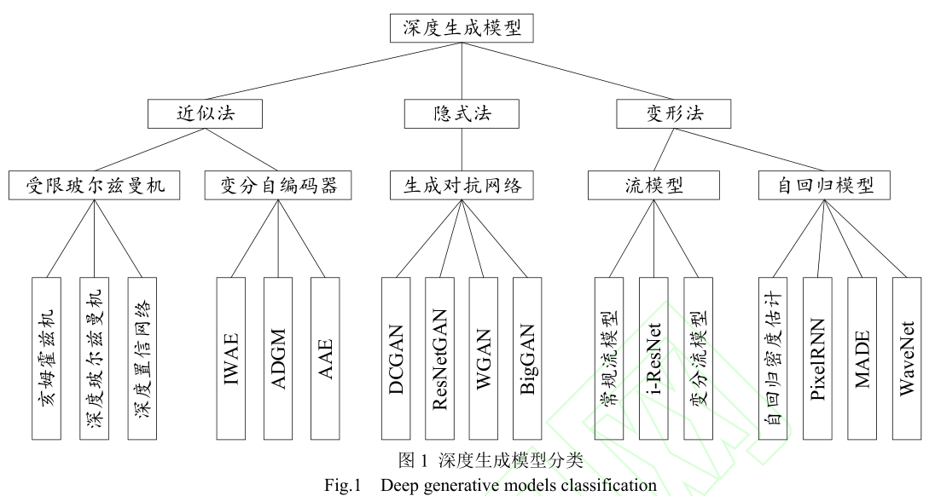

Slide 2
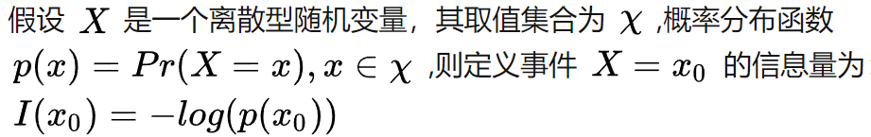
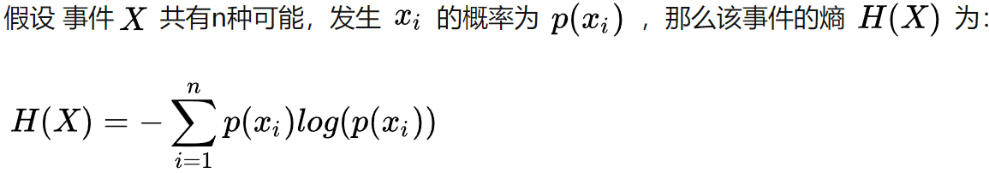
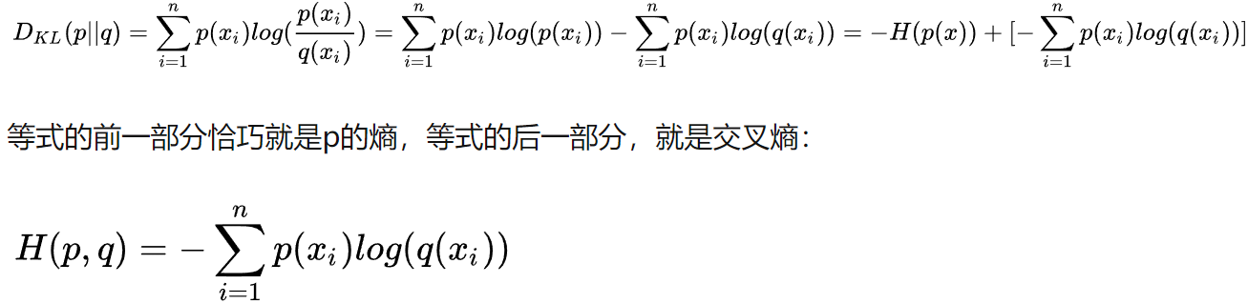
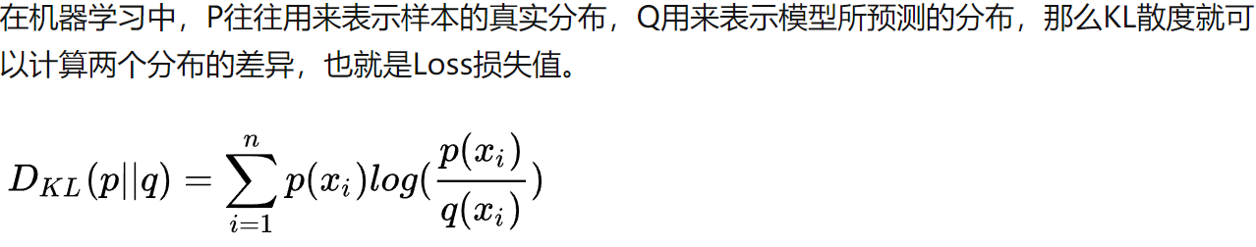
信息量
信息量的期望就是熵
相对熵（KL散度）（两个概率分布P和Q差异）
交叉熵

Slide 3
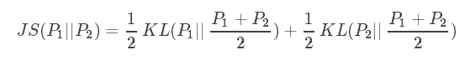
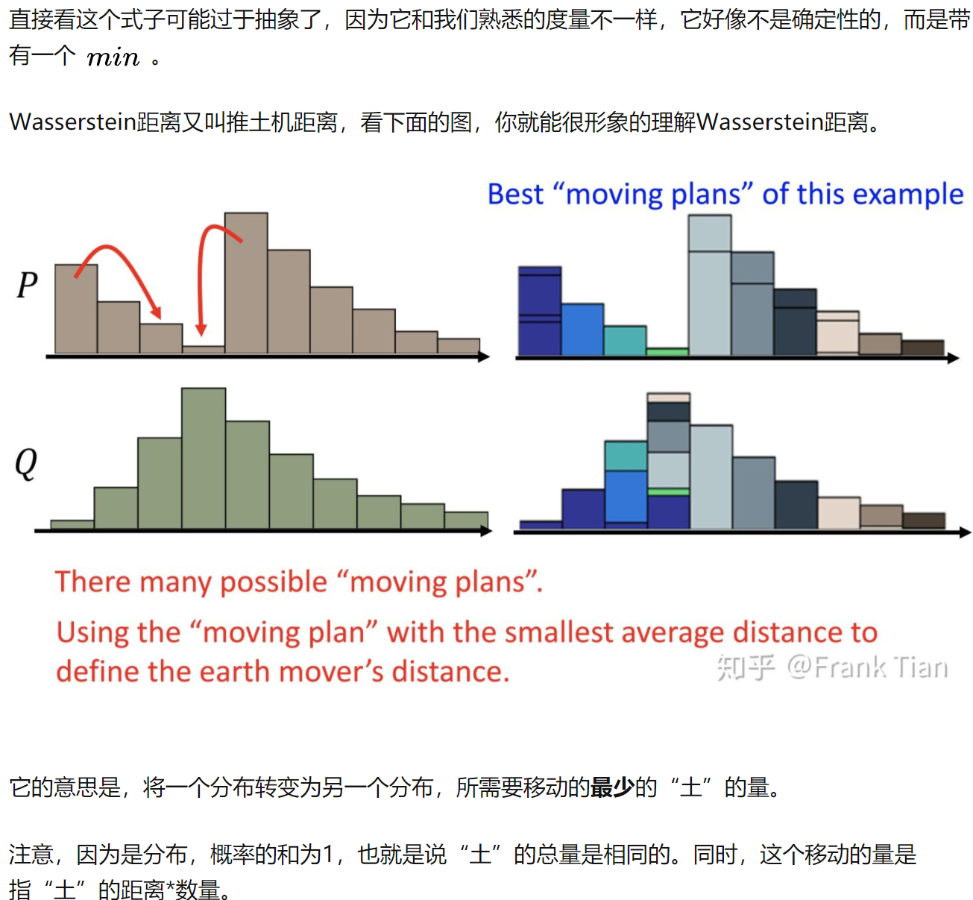
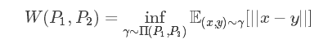
JS散度（两个概率分布的相似度）
Wasserstein距离（两个概率分布之间的距离）
直观上可以把E_{(x,y)∼γ}[||x−y||] 理解为在γ这个路径规划下把土堆P1挪到土堆P2所需要的消耗。而Wasserstein距离就是在最优路径规划下的最小消耗。

Slide 4
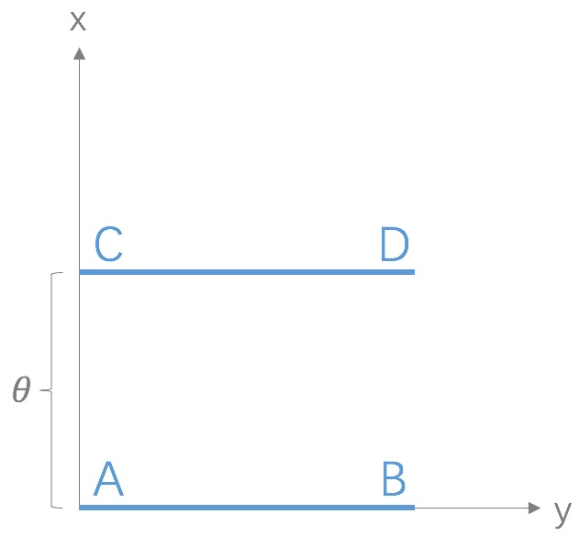
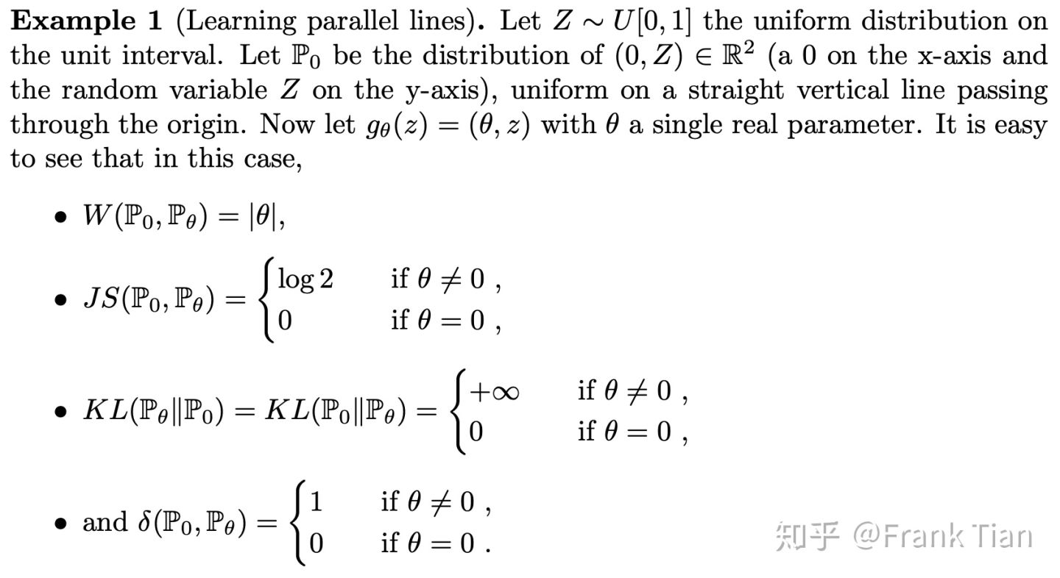
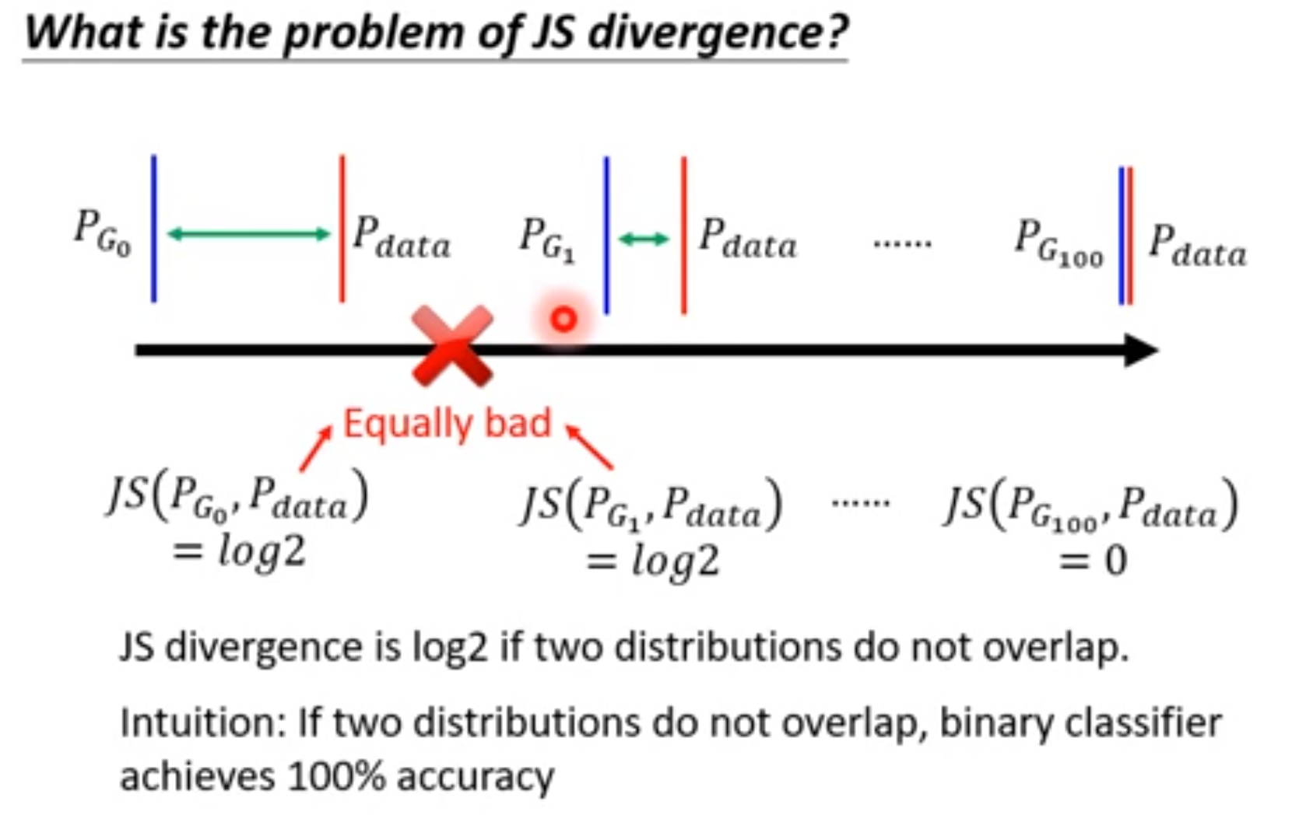
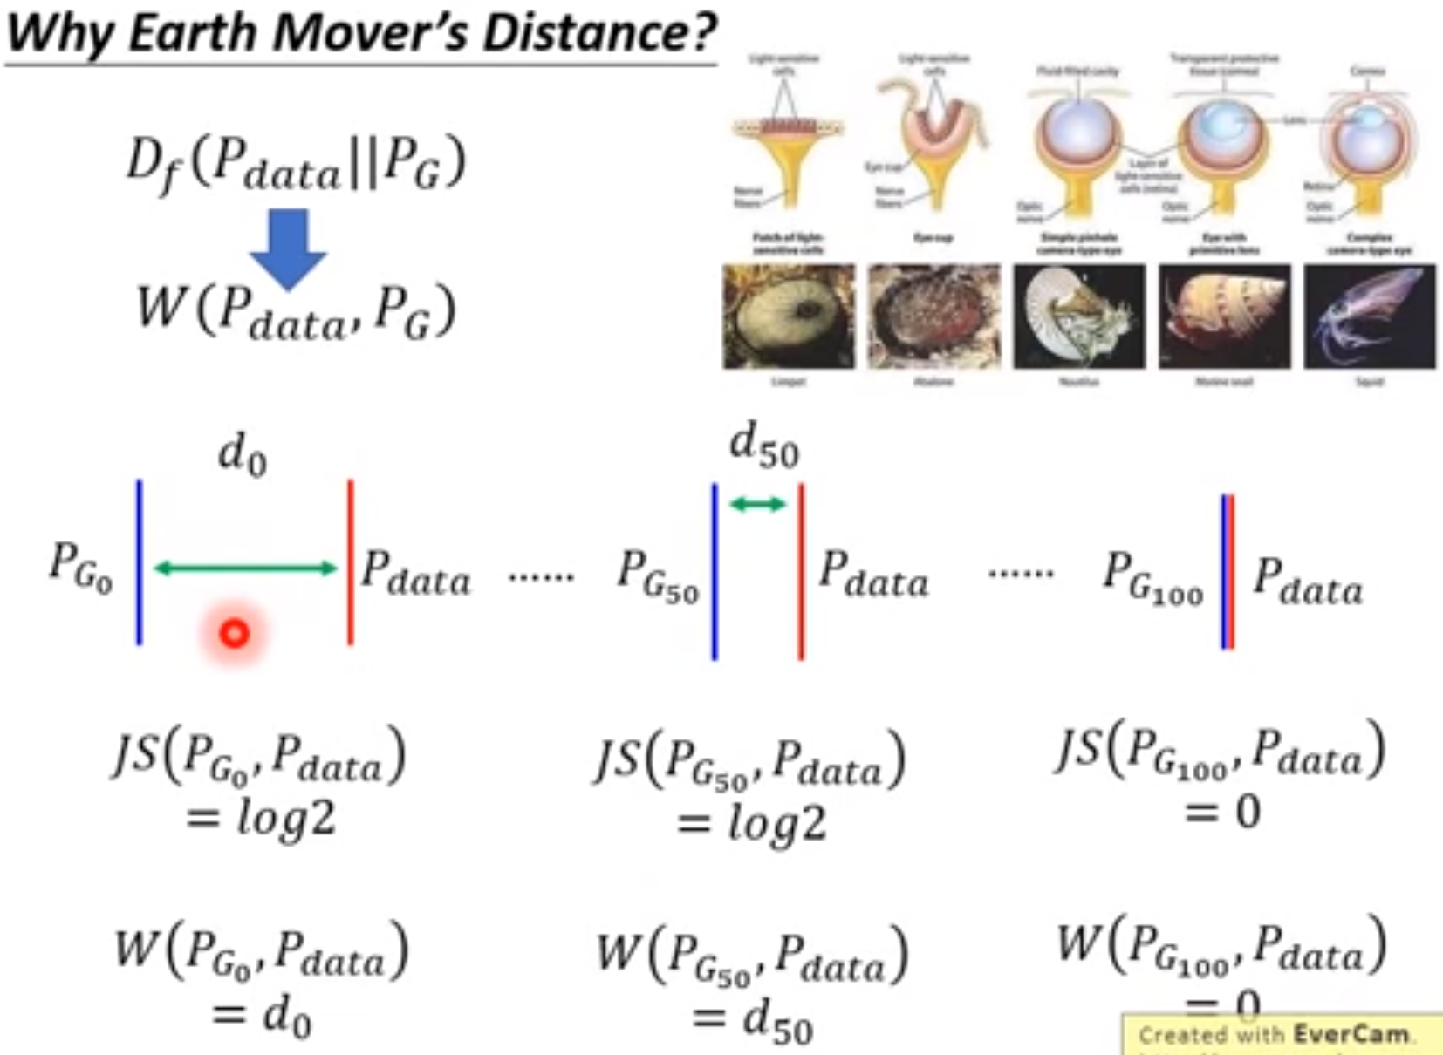
KL散度和JS散度是突变的，要么最大要么最小，Wasserstein距离却是平滑的
如果我们要用梯度下降法优化这个参数，KL和JS根本提供不了梯度，Wasserstein距离却可以

Slide 5
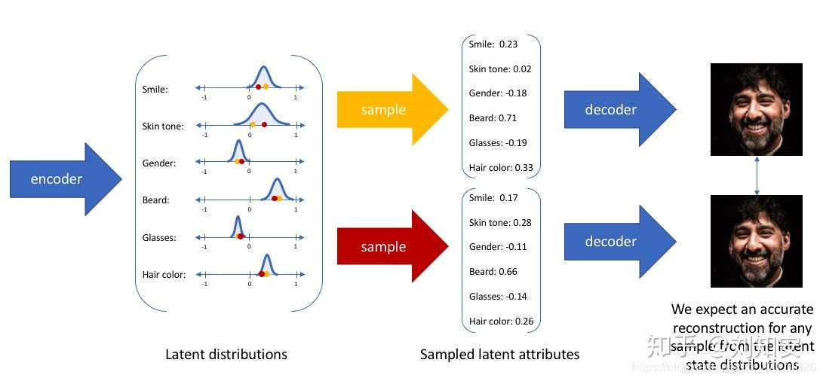
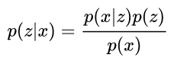
VAE
VAE：2
q(z|x)

Slide 6
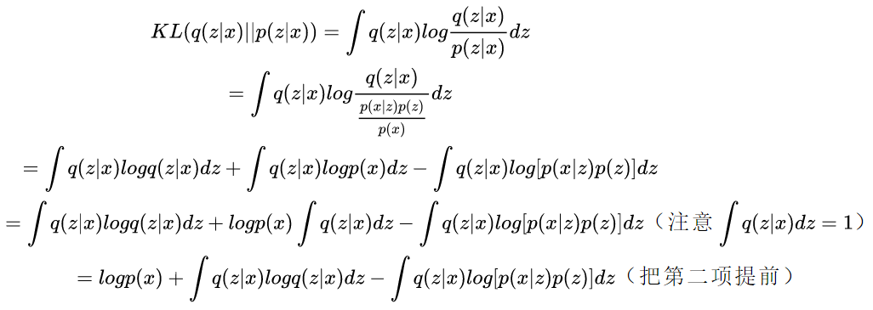
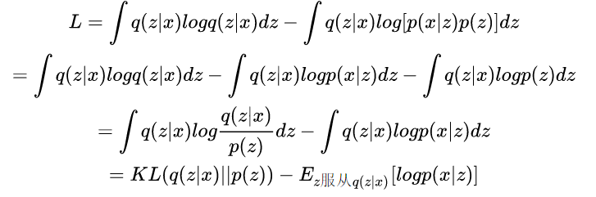
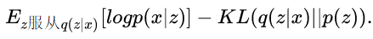
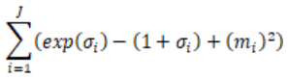
VAE
重构损失
先验损失

Slide 7
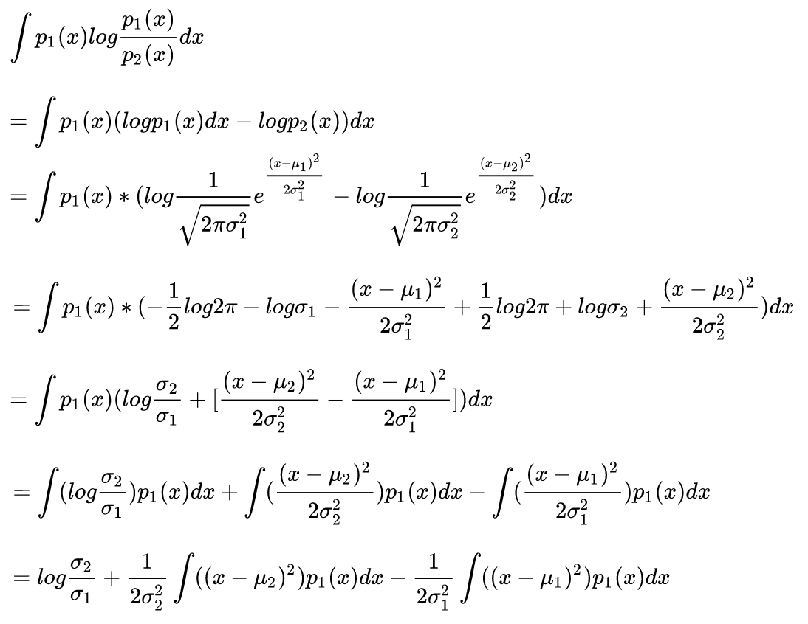
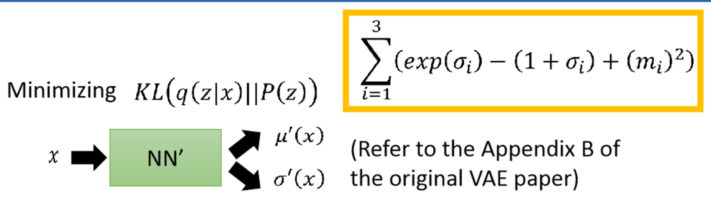
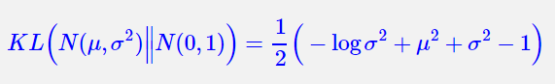
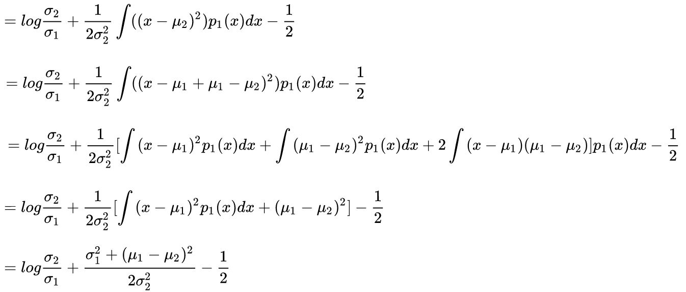
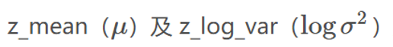
VAE

Slide 8
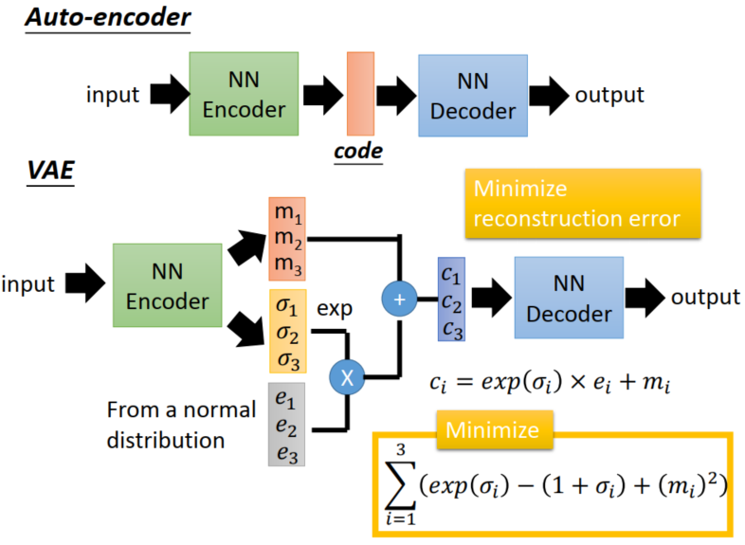
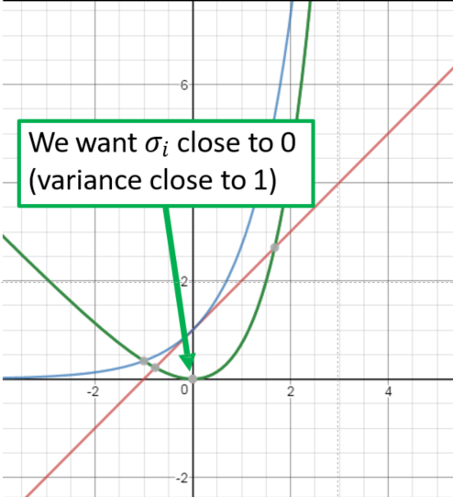
VAE
VAE—架构模型：直观理解

Slide 9
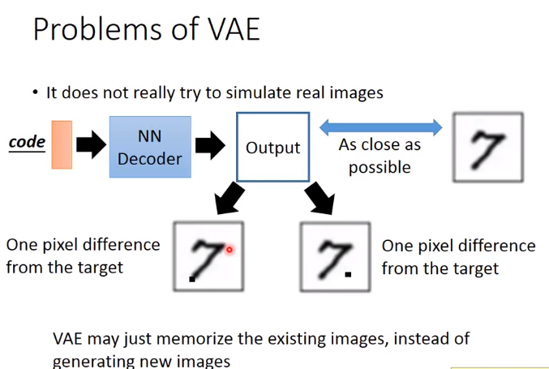
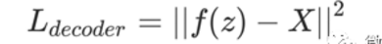
VAE
1、不会产生真的生成图片，而是产生和一样的图片（模仿）由于使用的是均方根误差，它使得生成器是收敛到了平均最优，导致生成的图像有一点模糊
2、图像样本训练出的 VAE 生成的样本不够清晰（近似分布），第一个原因是由 KL 散度的固有性质造成的，另一个可能原因是后验分布过于简单，不符合实际学习场景。

Slide 10
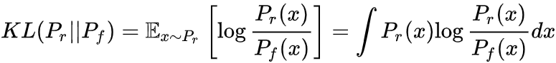
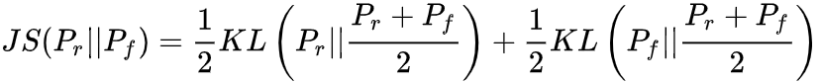
GAN
GAN 的目标是实现生成器（Generator）和判别器（Discriminator）之间的平衡
判别器D，是一个二分类问题，交叉熵损失函数作为优化器的优化目标，令D(x)为图片x的真实概率，
那么损失函数为：
生成器G目标是与判别器D唱反调，既然D的目标是最小化LD，那么G的目标就是最小化-LD：

Slide 11
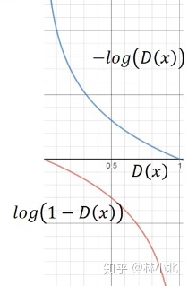
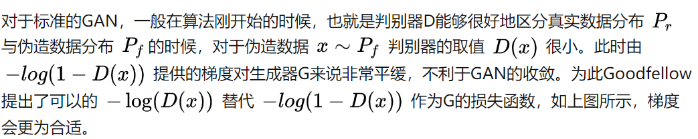
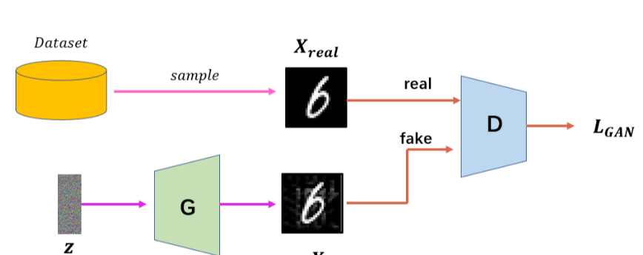
GAN
G要与D唱反调，第一种是与D(x)取相反的损失函数：
第二种是交换真实数据和伪造数据的位置：

Slide 12
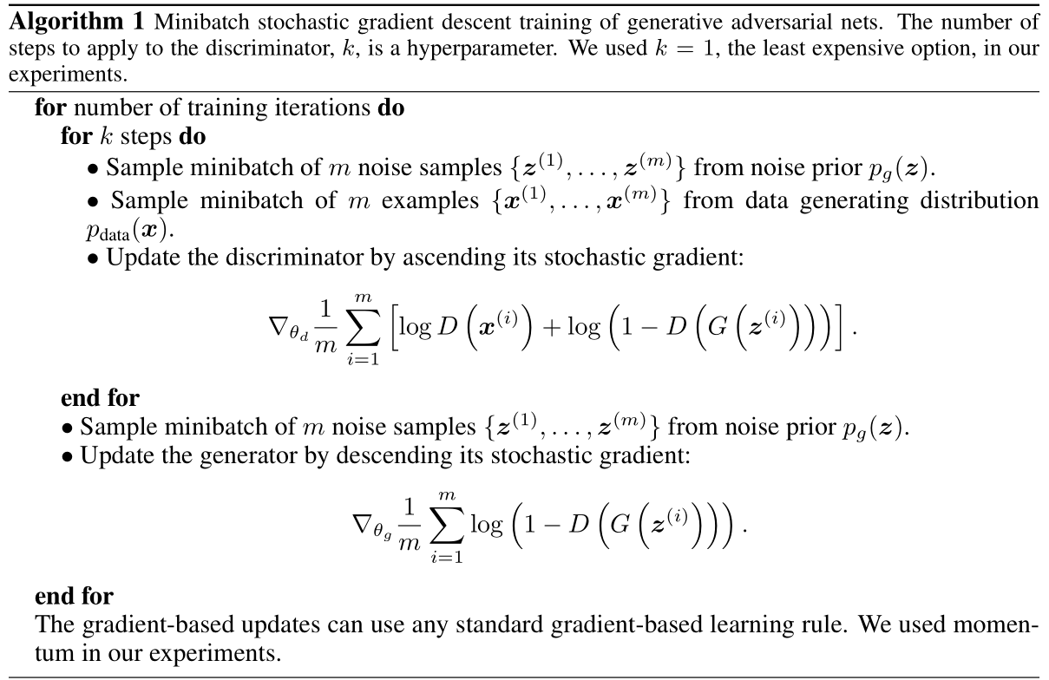
GAN

Slide 13
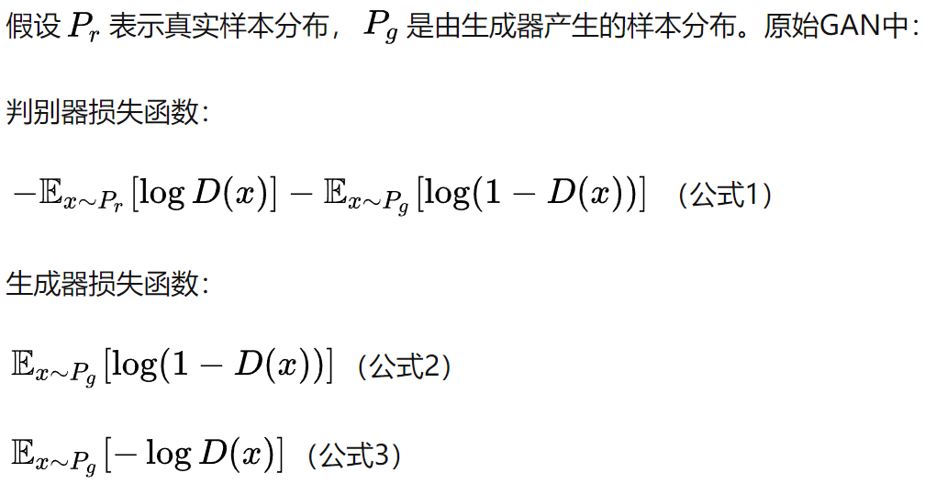
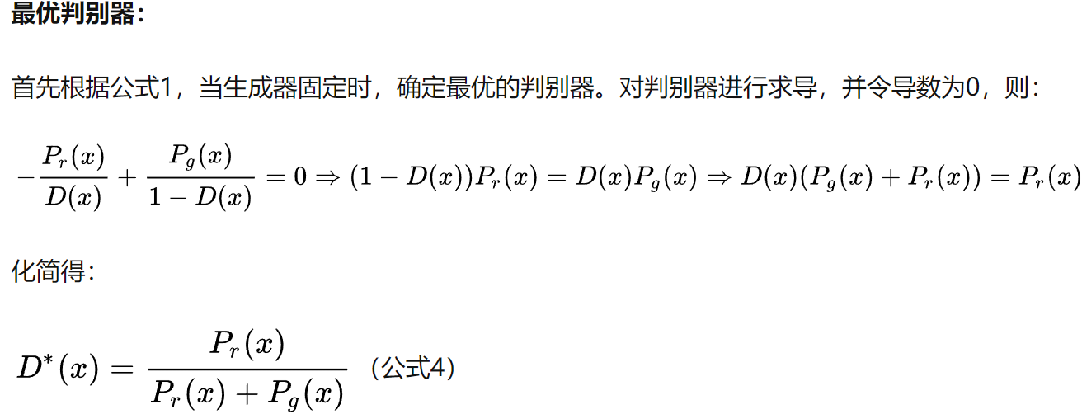
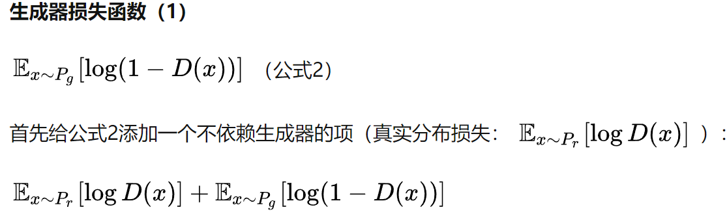
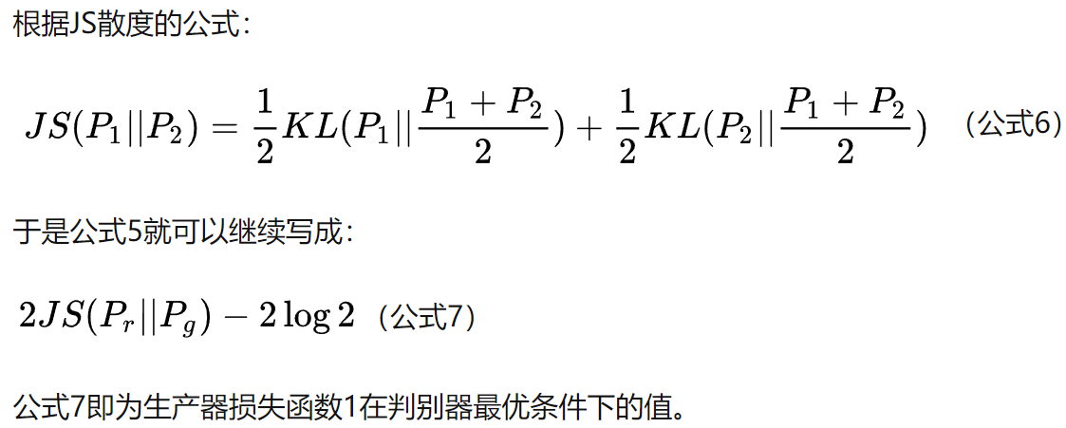
GAN的问题
判别器训练得太好，生成器梯度消失，生成器loss降不下去；判别器训练得不好，生成器梯度不准

Slide 14
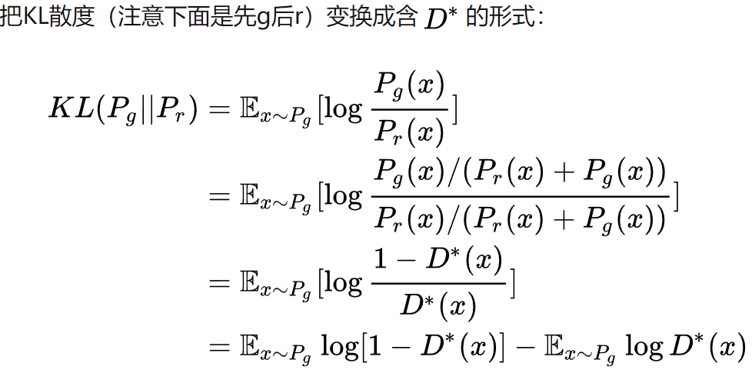
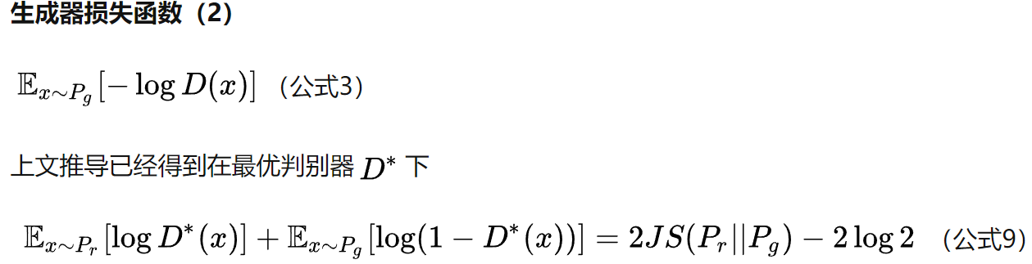
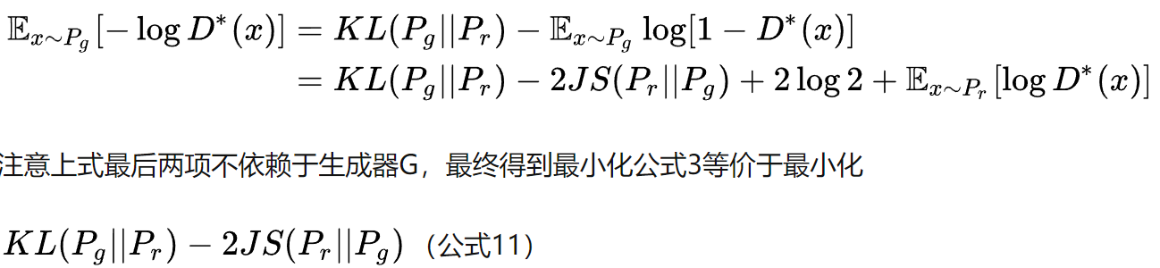
GAN的问题（形式2）
第一是它要最小化生成分布与真实分布的KL散度，却又要最大化两者的JS散度，一个要拉近，一个却要推远
这在直观上非常荒谬，在数值上则会导致梯度不稳定，这是后面那个JS散度项的毛病

Slide 15
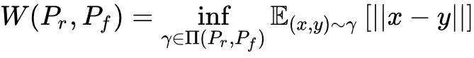
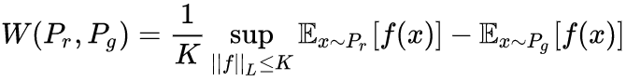
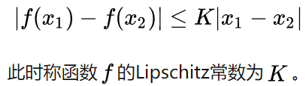
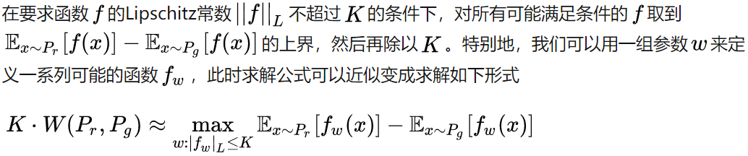
Wasserstein GAN
Wasserstein 距离
Lipschitz连续：它其实就是在一个连续函数f上面额外施加了一个限制，要求存在一个常数K>=0使得定义域内的任意两个元素x1和x2都满足:
这里的f可以用一个带参数w的神经网络来表示
Lipschitz是为了保证D的优化目标有界

Slide 16
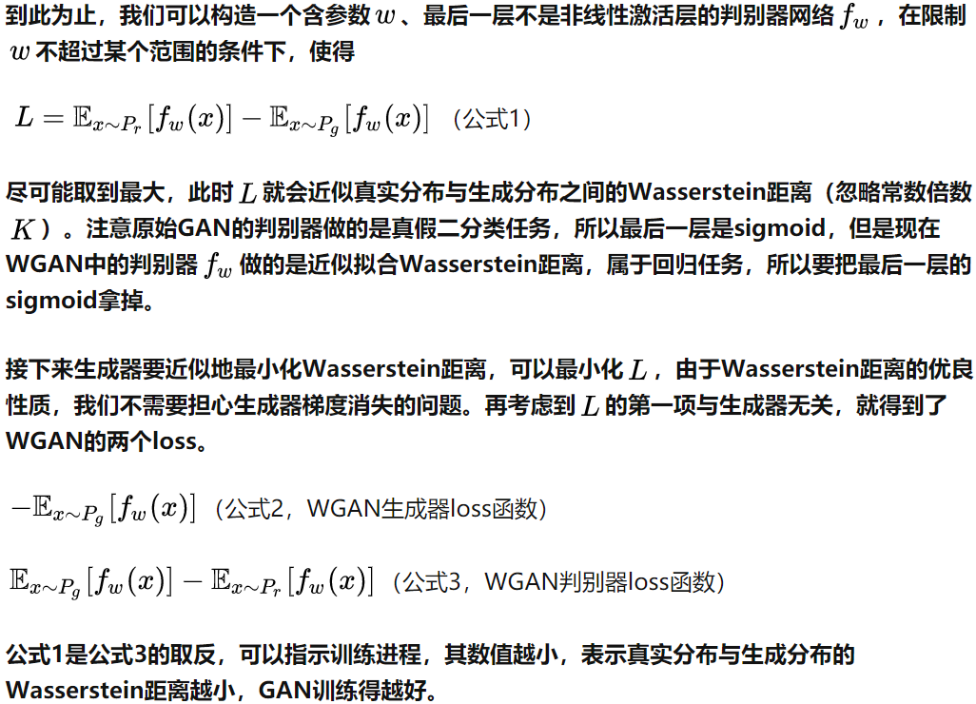
WGAN

Slide 17
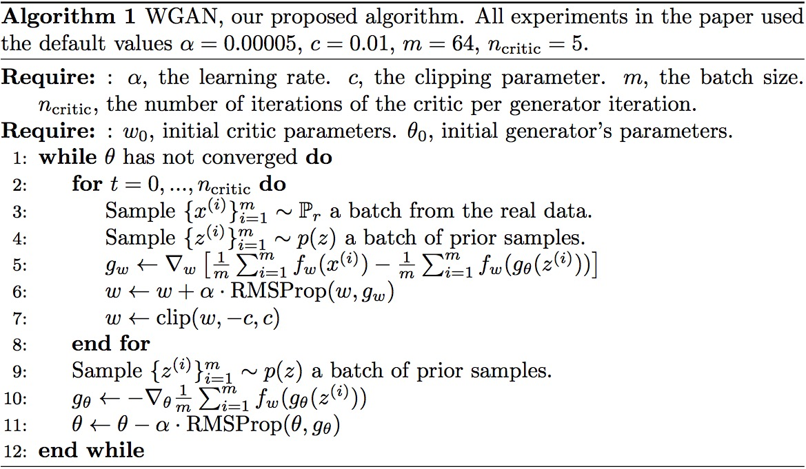
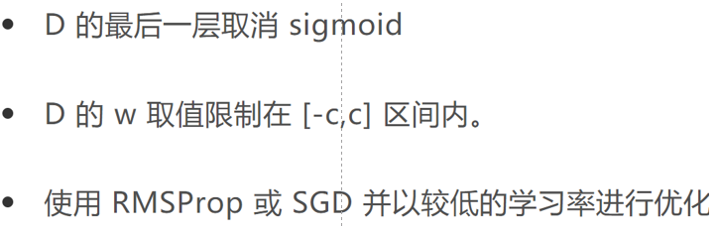
WGAN

Slide 18
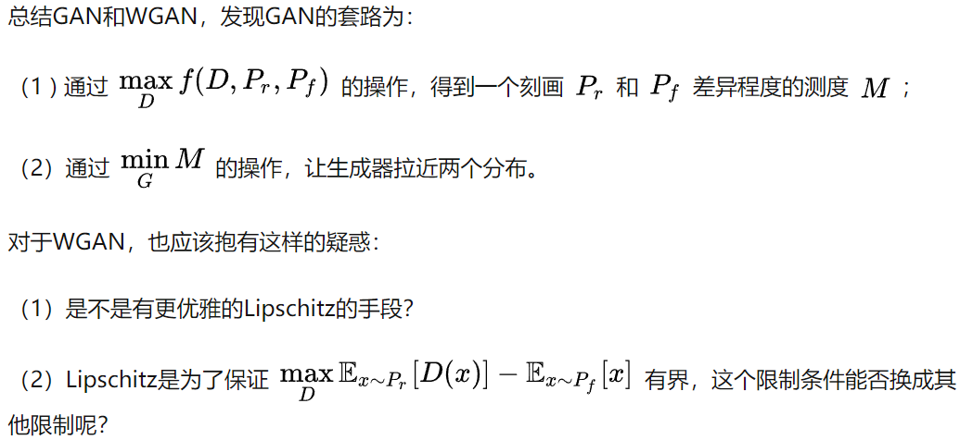
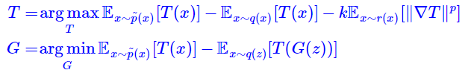
WGAN
Lipschitz约束
权重裁剪（weight clipping）：网络的波动程度不能超过一个线性函数，WGAN
梯度惩罚（Gradient penalty）：WGAN-GP
谱归一化（Spectral Normalization）：SNGAN
WGAN-div：《Wasserstein Divergence for GANs》引入了W散度，它声称可以去掉L约束了，并且还保留了W
距离的好性质。

Slide 19
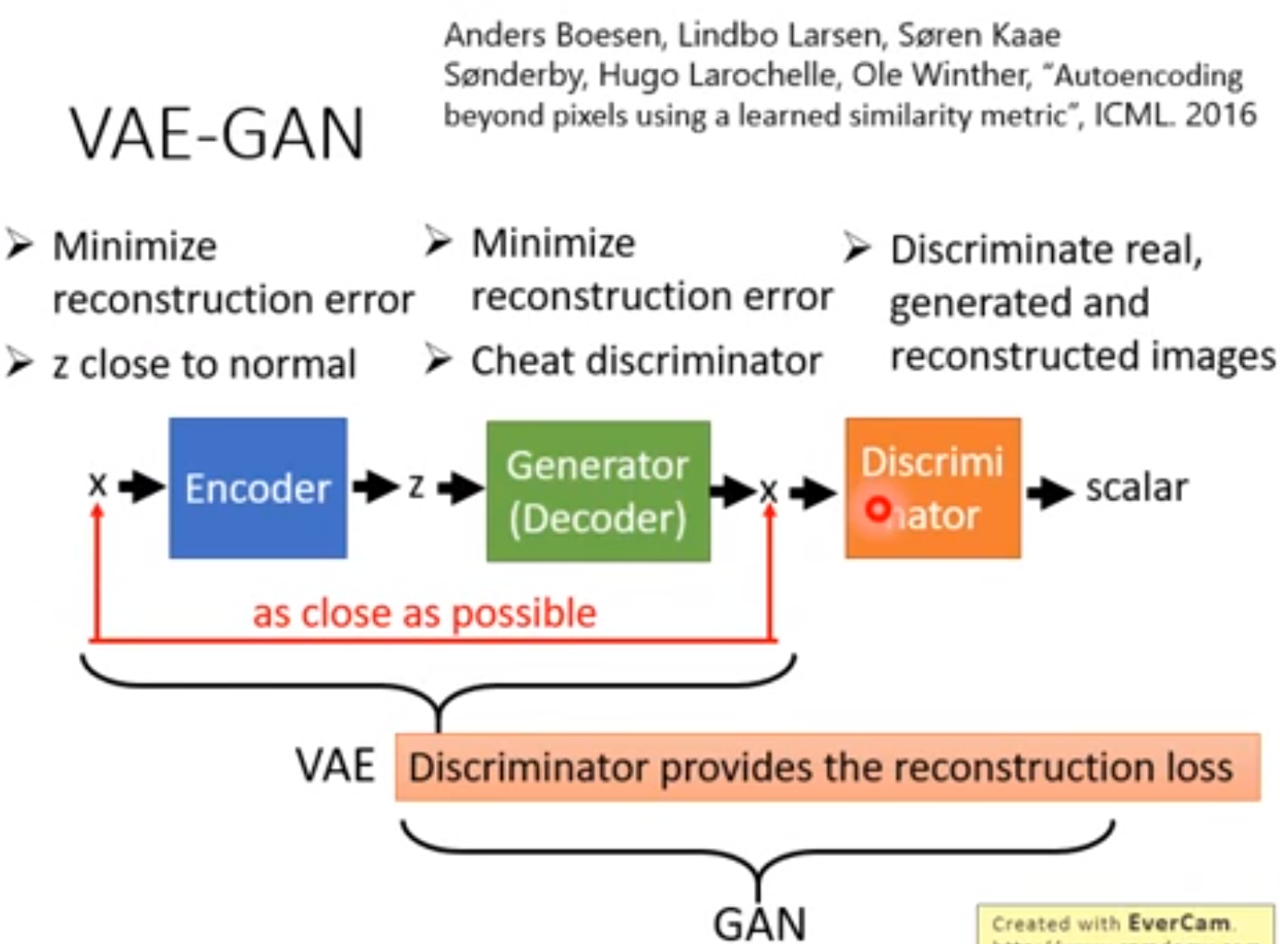


VAE-GAN
VAE-GAN就是VAE和GAN的结合体

Slide 20

WAE
2018-ICLR-Wasserstein Auto-Encoders
1.重构损失函数
2.P(z)先验分布与编码器Q引入的分布的差异。（是一个惩罚差异的正则项）
VAE使得Q(z|x)（红球）与Pz（白球）匹配，是离散匹配
WAE使得连续Q(z)(绿球)与Pz（白球）匹配，是连续匹配

Slide 21

WAE
最佳传输（OT：optimal transport）的角度来看生成建模
重构误差:
最优传输问题中的“Wasserstein距离”
正则化项:
f-divergence（KL散度和JS散度是它的特例）：WAE-GAN
最大平均误差MMD：MMD-GAN

Slide 22



WAE-GAN
MMD-GAN
P(z)的概率
Q(z)的概率

Slide 23


Maximum Mean Discrepancy
MMD：最大平均差异。给定两个分布的样本，通过寻找在样本空间上的连续函数f，求不同分布的样本在f上的函数值的均值，通过把两个均值作差可以得到两个分布对应于f的mean discrepancy。寻找一个f使得这个mean discrepancy有最大值，就得到了MMD。最后取MMD作为检验统计量（test statistic），从而判断两个分布是否相同。如果这个值足够小，就认为两个分布相同，否则就认为它们不相同。同时这个值也用来判断两个分布之间的相似程度

